Slide 1









Slide 2

Recuerda esos momentos en los que te parecía que el mundo se iba a acabar, que no había ninguna salida, que nunca encontrarías la solución

Slide 3

Luchaste, y hoy no son más que anécdotas que escasamente recuerdas

Slide 4

Reflexiona acerca de lo que has logrado en tu vida; acerca de tus progresos; acerca de donde empezaste y en donde estás ahora.

Slide 5

Reconoce lo que has creado en tu vida; de lo que sientes orgullo y que hace un tiempo te parecía inalcanzable

Slide 6

Algunas veces nos decimos:
"Yo no he logrado nada especial."

Slide 7
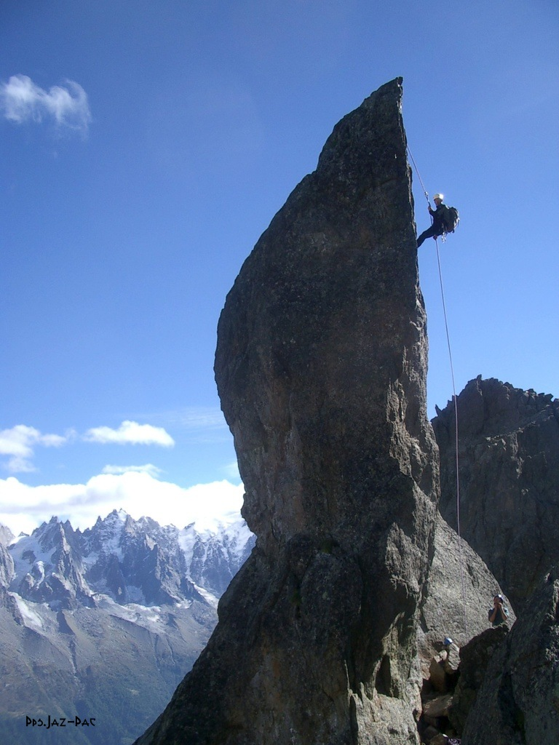
Esto equivale a no reconocer tus esfuerzos, y por lo tanto, es tratarte injustamente.

Slide 8

Recuerda el examen que todos tildaban de imposible para ti; del que decían que no aprobarías

Slide 9

Decidiste sacarlo adelante y después te llenaste de satisfacción por haberlo logrado

Slide 10

Recuerda ese proyecto del que decían que era demasiado para ti; que te quedaba grande; que nadie lo había hecho antes; que era para gente especial.

Slide 11

Tú perseveraste, te preparaste, golpeaste en todas las puertas que se te ocurrieron, no permitiste que los obstáculos te desanimaran, y, cuando te diste cuenta, habías superado tus propias metas

Slide 12

¿Qué cualidades te comprometiste a expresar en esos momentos? Persistencia, recursividad, creatividad, templanza, flexibilidad, capacidad de sobreponerte rápidamente, humildad para reconocer tus equivocaciones, disposición a aprender de tus errores y a hacer lo necesario para lograr tus sueños

Slide 13

Tal vez pensarás que ninguna de estas cualidades es tuya, pero te prometo que tú las posees, y tú sabes mejor que nadie que cuando realmente has querido lograr algo, las has sabido manifestar, las has utilizado y has logrado tu objetivo.

Slide 14

Por eso apuesto lo que sea que cuando tú quieras algo, lo conseguirás

Slide 15

Puede que te demores, que te cueste, que te equivoques mil veces, pero tú ya varias veces has demostrado que, cuando realmente lo quieres, tienes la fuerza, la habilidad y la paciencia para alcanzarlo

Slide 16

Lo que no has alcanzado se debe a que aun continuas luchando por ello en el camino correcto

Slide 17

Amigo , amiga …. nunca dudes de tu fuerza y de tu capacidad de lograr lo que quieres. Si no tienes algo, no culpes a las circunstancias o a los demás porque te llenarás de amargura y resentimiento

Slide 18


Recuerda que tienes tanta libertad para usar tu gran fuerza y tu poder, que hasta puedes decidir no usarlos.

Slide 19




Accede a la sección que desees desde aquí:
PPS Exclusivos
Dedicatorias | Fechas Especiales | Graciosos | Historia y arte | Lugares | Musicales
Naturaleza y Ciencias | Política | Reflexión | Religiosos | Románticos | Salud
Si deseas recibir pps periódicamente en tu correo electrónico subscríbete aquí:

